Slide 1
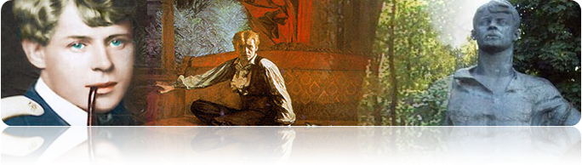
Презентация на тему:
«Жизнь и творчество
Сергея Есенина»

Slide 2
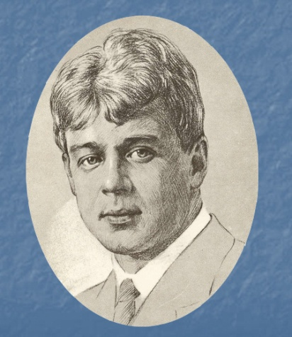
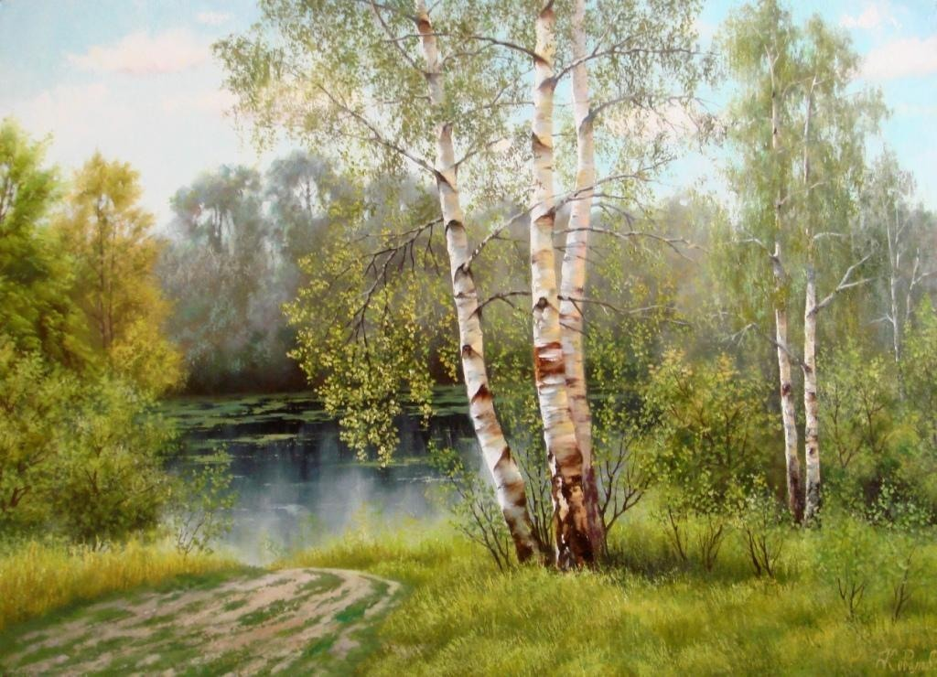
«Всю душу
выплесну в слова»

Slide 3

Видео ролик
«Отговорила роща золотая…»

Slide 4
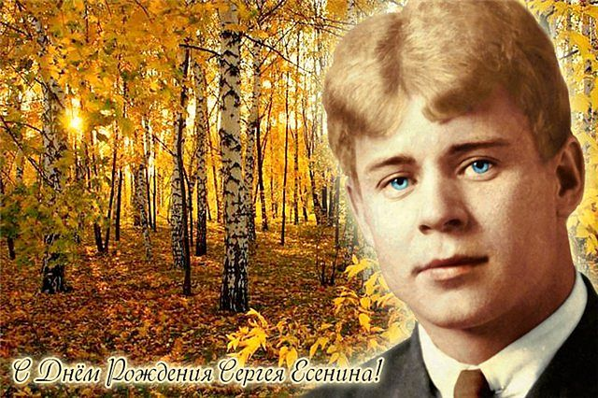

Slide 5
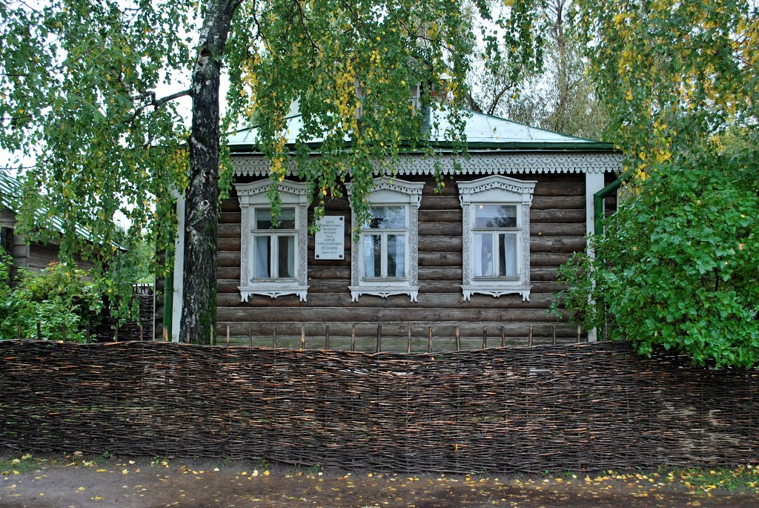

Slide 6
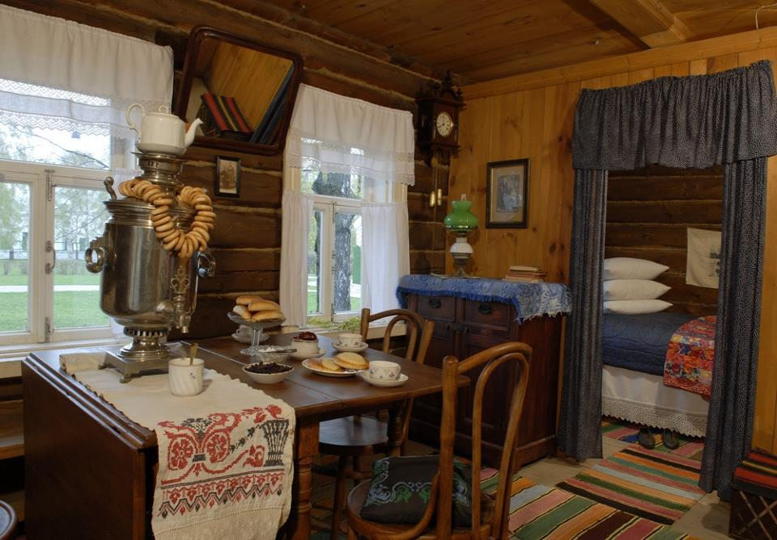
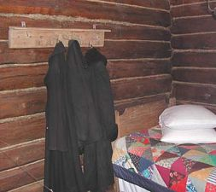
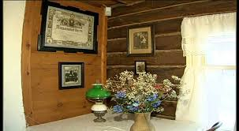
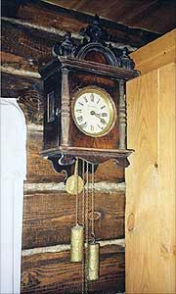

Slide 7
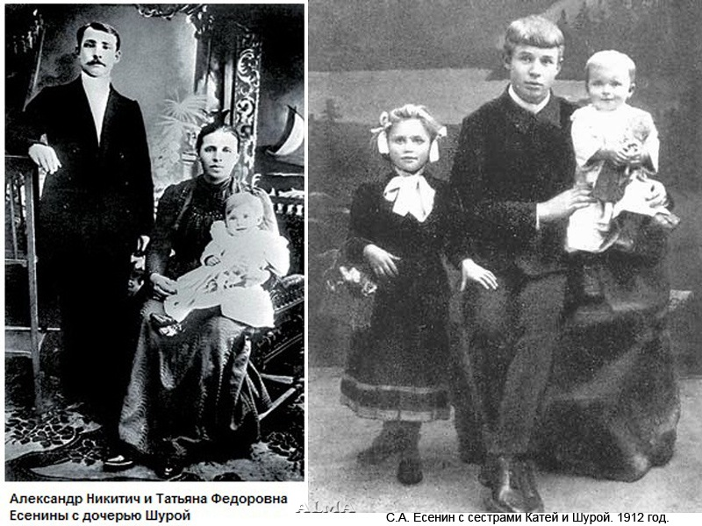

Slide 8
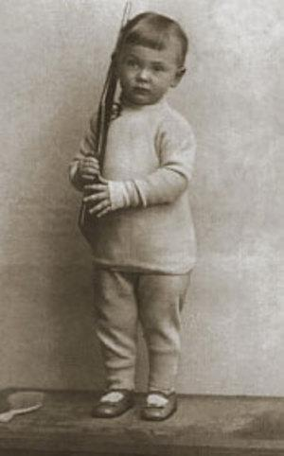
В пять лет Сергей Есенин научился читать и это наполнило новым содержанием его мальчишескую жизнь

Slide 9
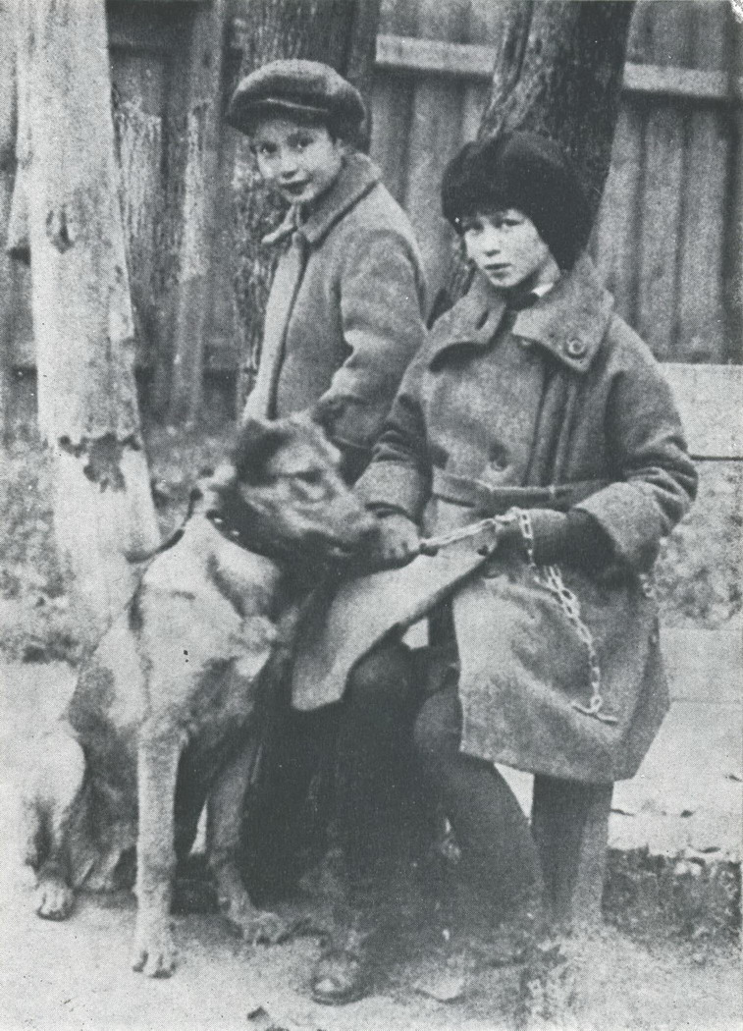
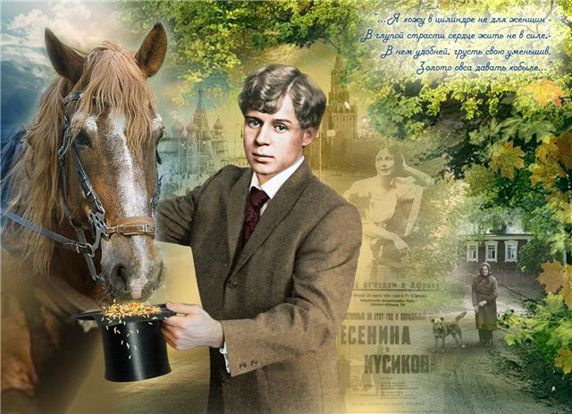

Slide 10
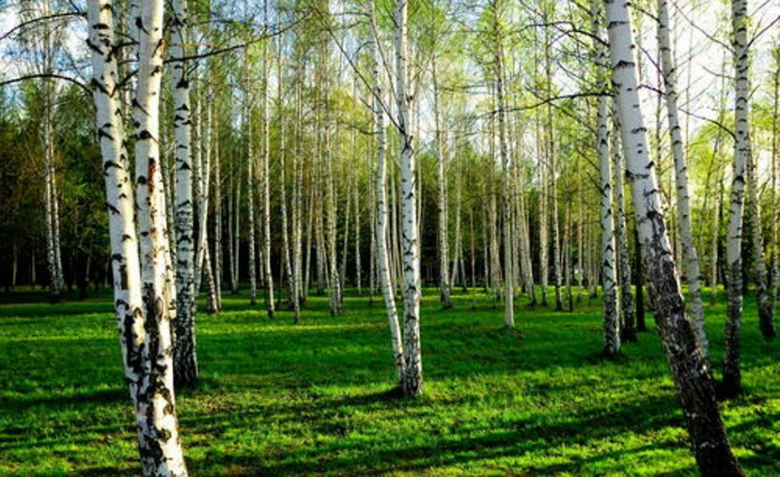
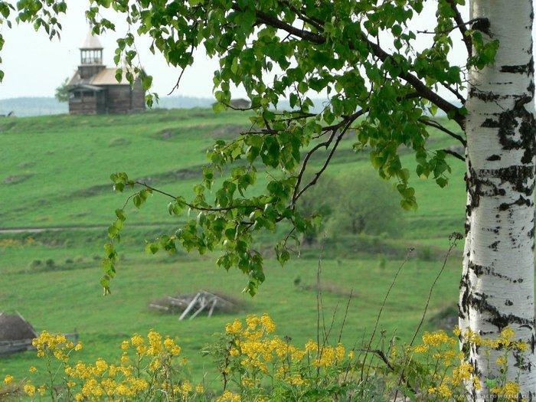

Slide 11
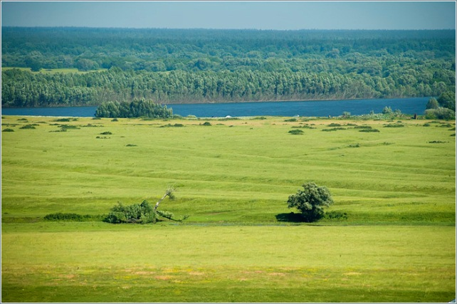
О, Русь - малиновое поле…

Slide 12
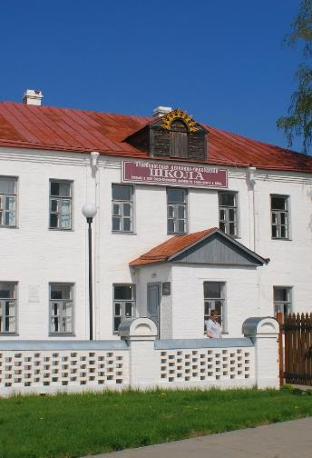
В 1904 году Сергей Есенин поступил в земскую школу в Константиново
Закончил её в 1909 году
С 1909 по 1912 год учится в закрытой церковно-учительской школе в селе Спас-Клепики и оканчивает ее «учителем школы грамоты»
«Когда же я подрос, из меня очень захотели сделать сельского учителя и потому отдали в церковно-учительскую школу»

Slide 13
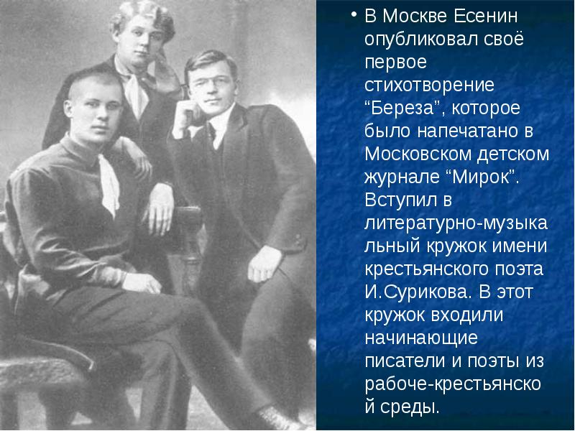

Slide 14
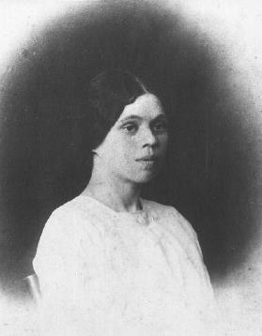
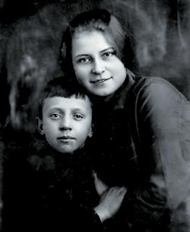
Изряднова
Анна Романовна
(1891 – 1946)
Гражданская жена Сергея Есенина.
Они познакомились в типографии Сытина в 1913 году. Сняли квартиру в Москве, а через год у них родился сын Юрий. (Его судьба сложилась трагично. В 22 года
Юрий был расстрелян в подвалах Лубянки.)
После разрыва поддерживал дружеские отношения.

Slide 15
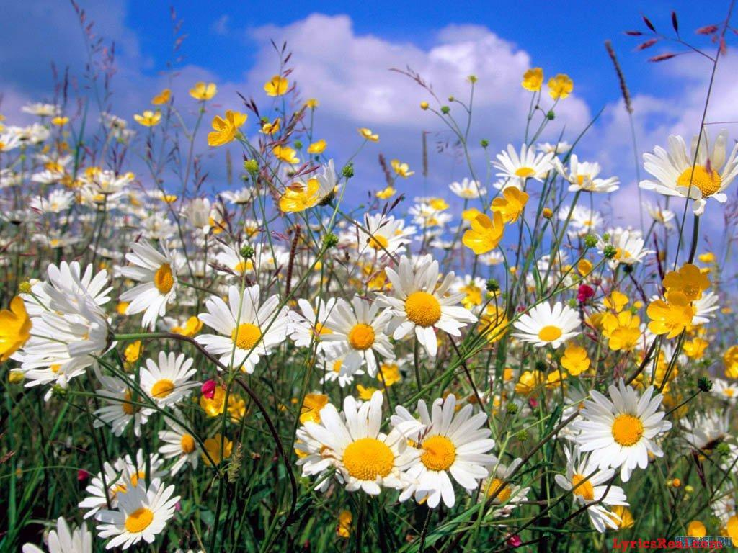
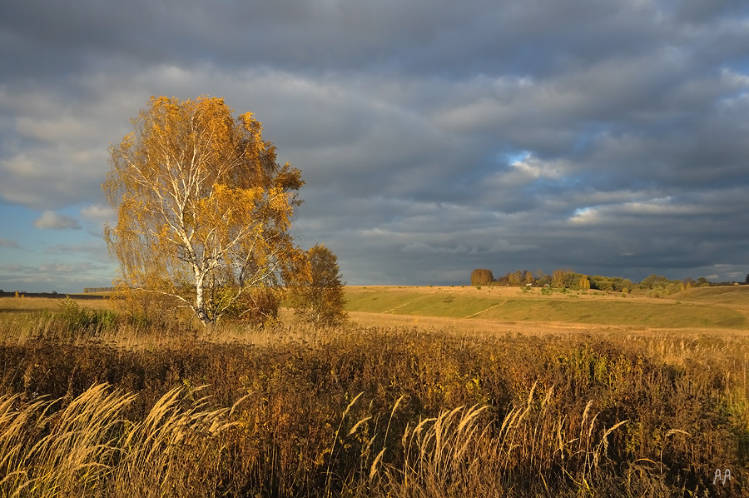

Slide 16
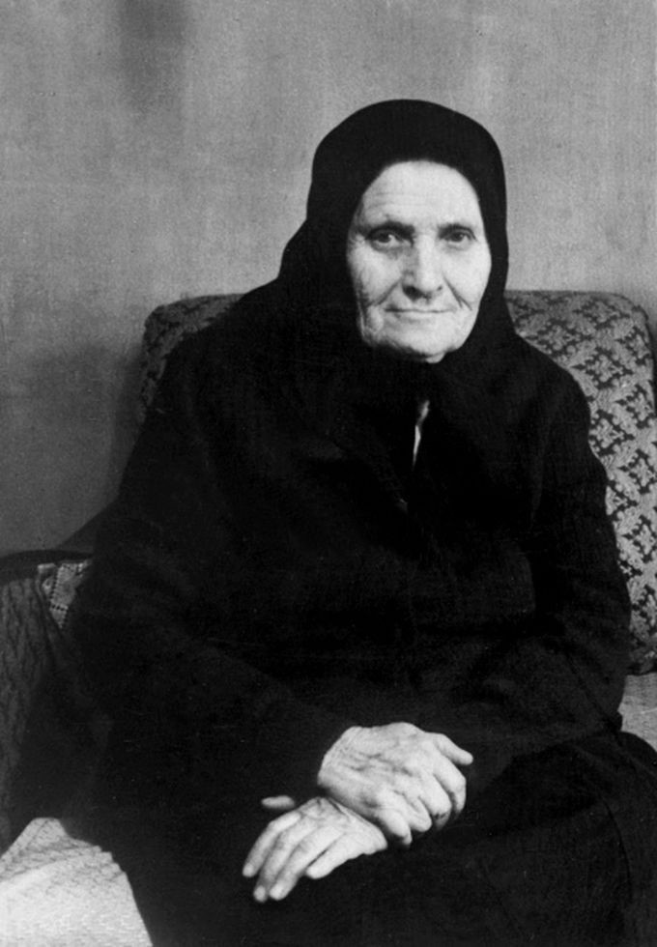
Мать его с ним на руках Русь и мать и внизу немножко строчки из стиха
«Ты жива ещё, моя старушка?
Жив и я. Привет тебе, привет!
Пусть струится над твоей избушкой
Тот вечерний несказанный свет.»

Slide 17
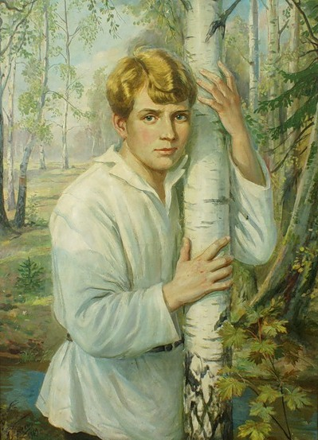
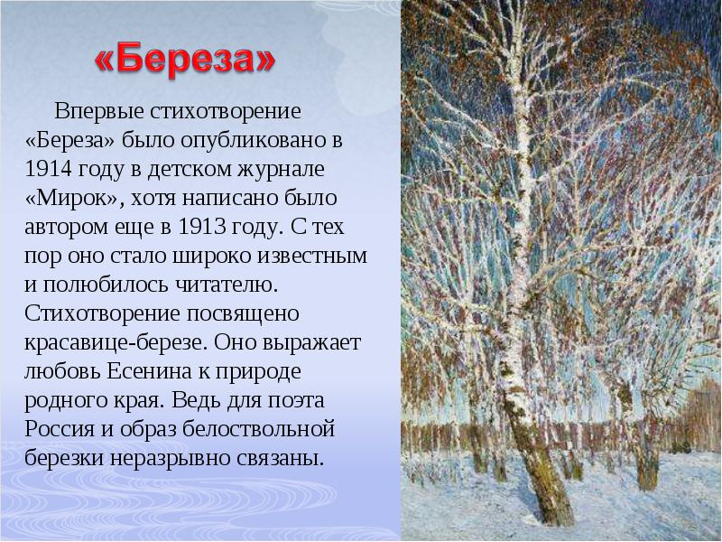

мирок

Slide 18
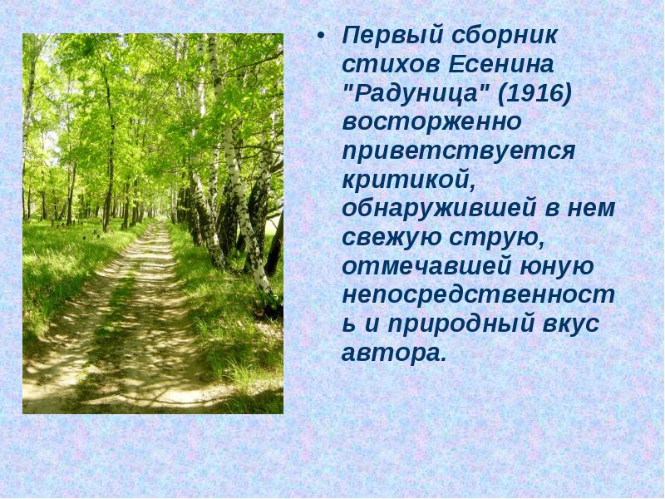

Slide 19
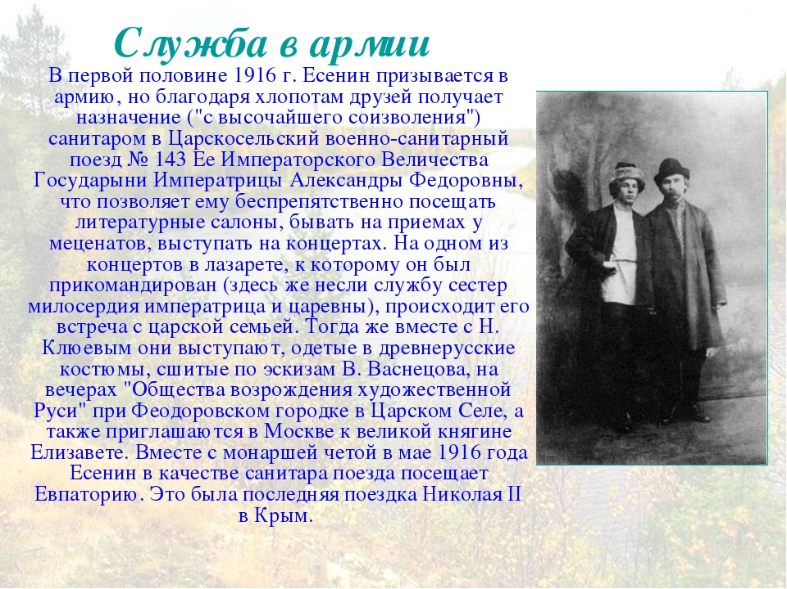
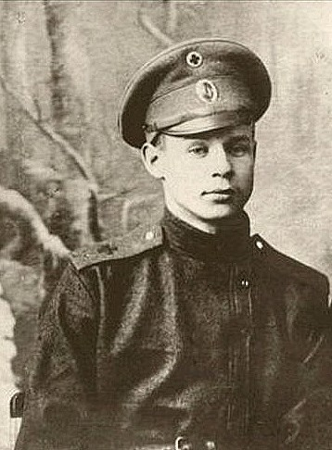
Военная служба

Slide 20
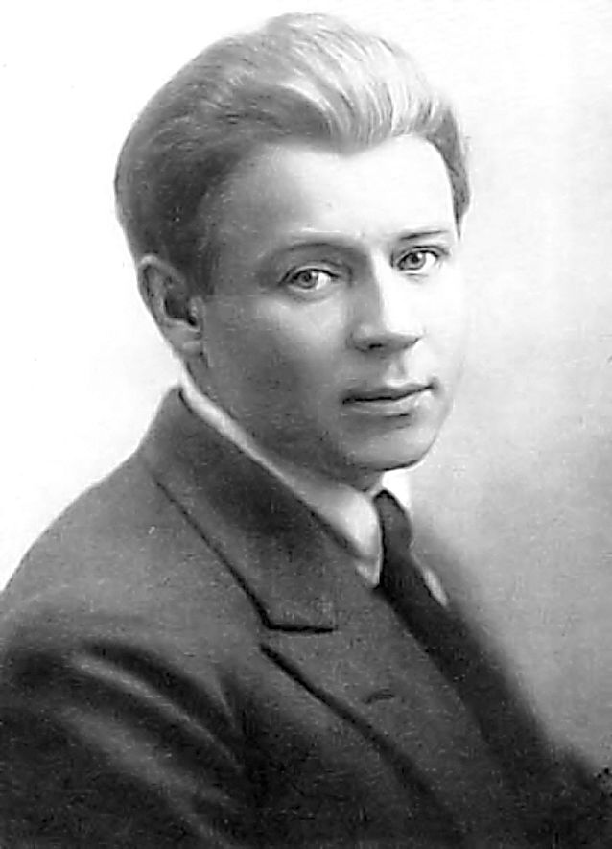
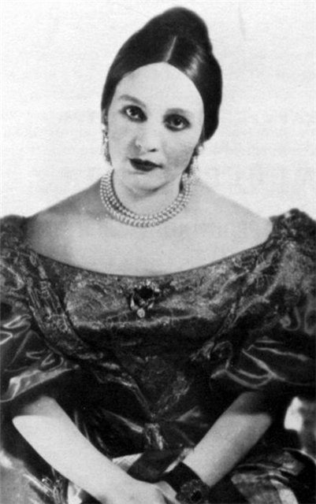
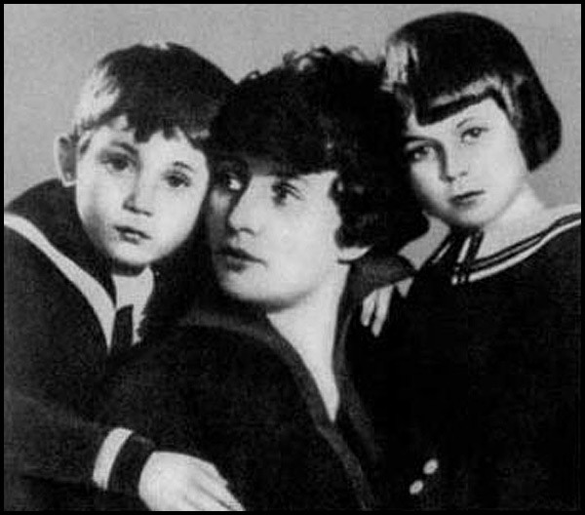
райх

Slide 21
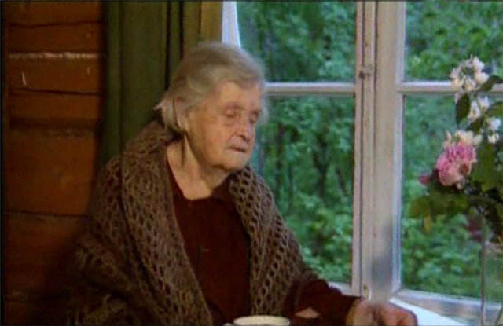
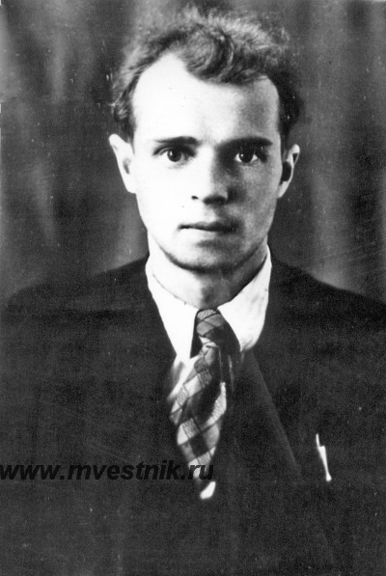
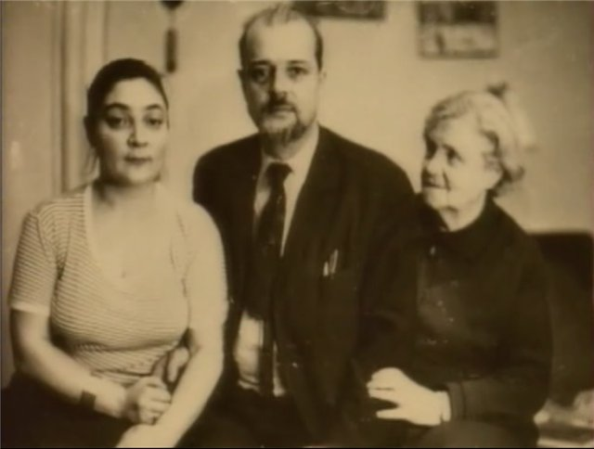
вольпин

Slide 22
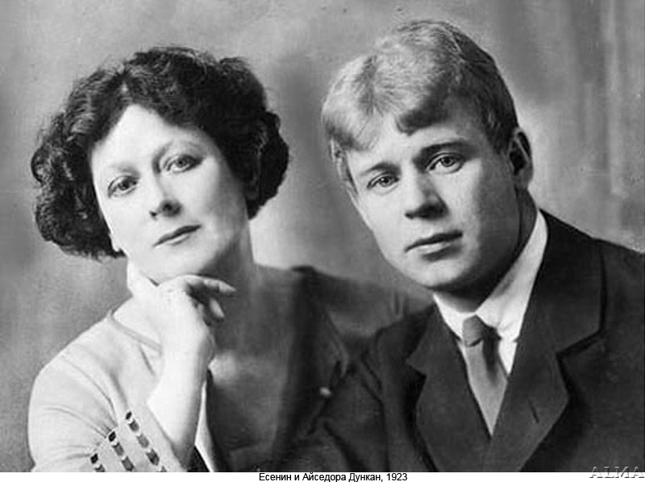

Slide 23
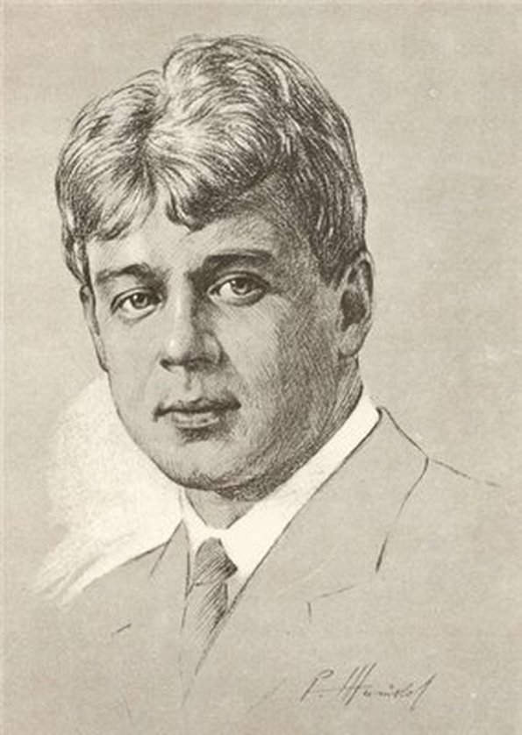

миргород

Slide 24
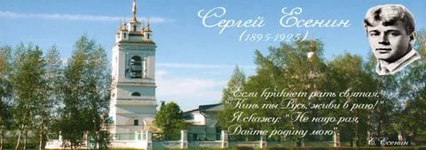


Страна Негодяев

Slide 25

шагане

Slide 26
Видеоролик
«Шагане, ты моя, Шагане…»

Slide 27
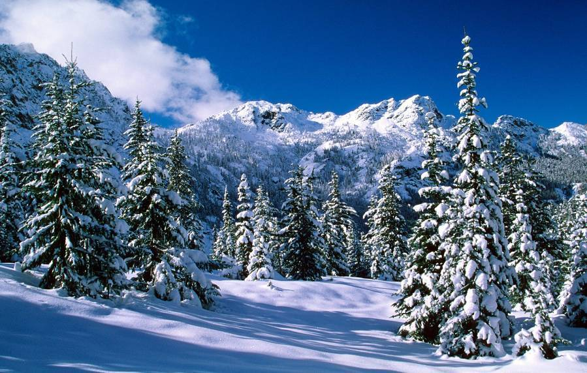
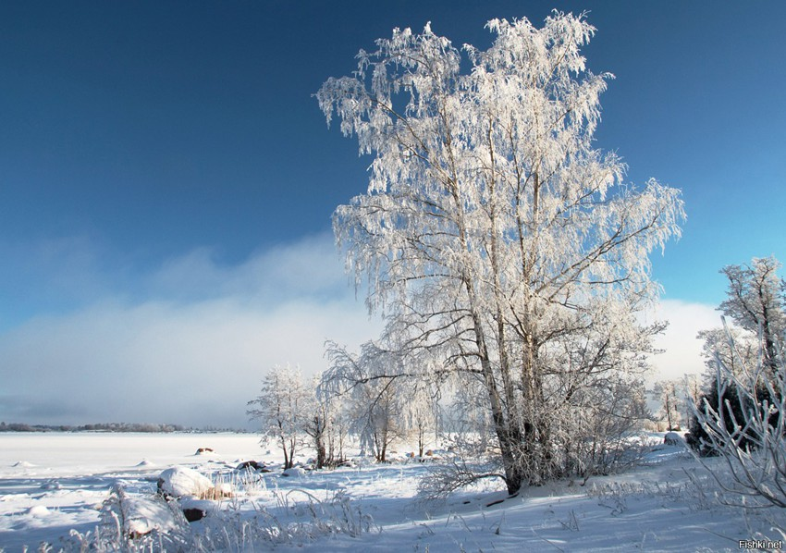
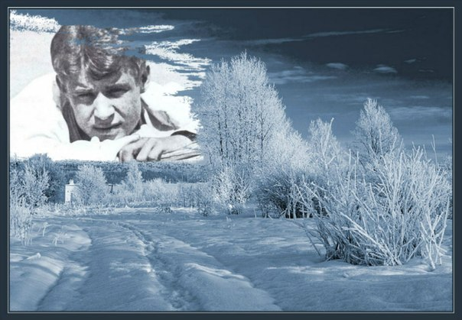
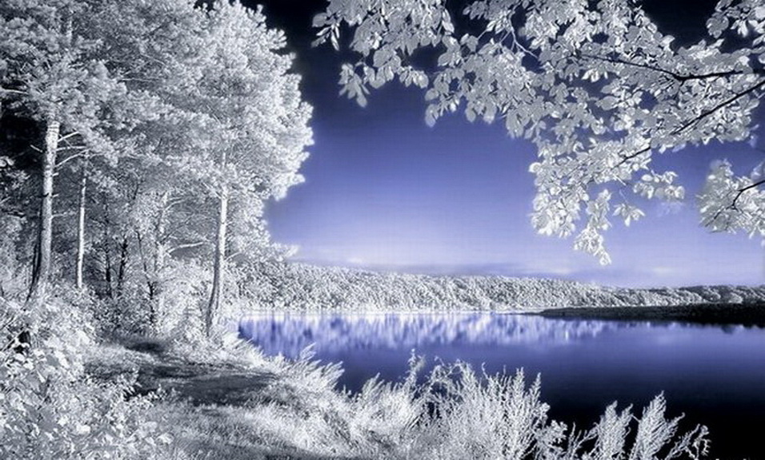
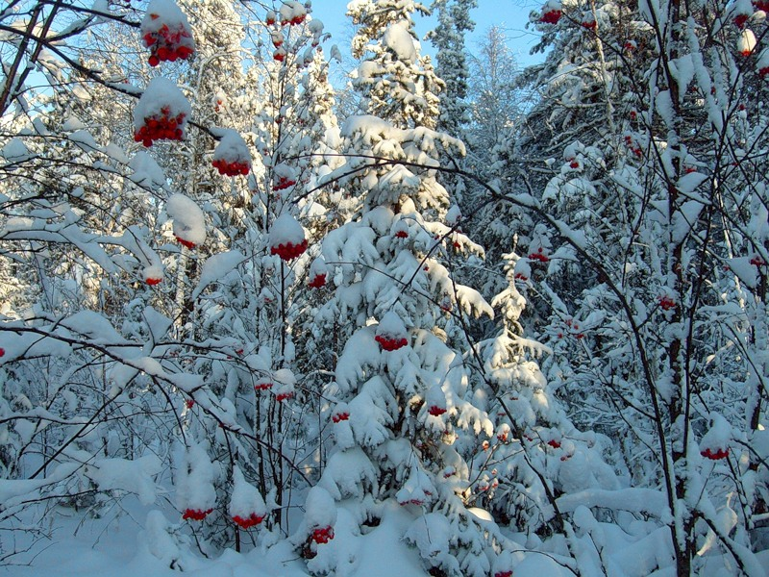
Зимний цыкл

Slide 28
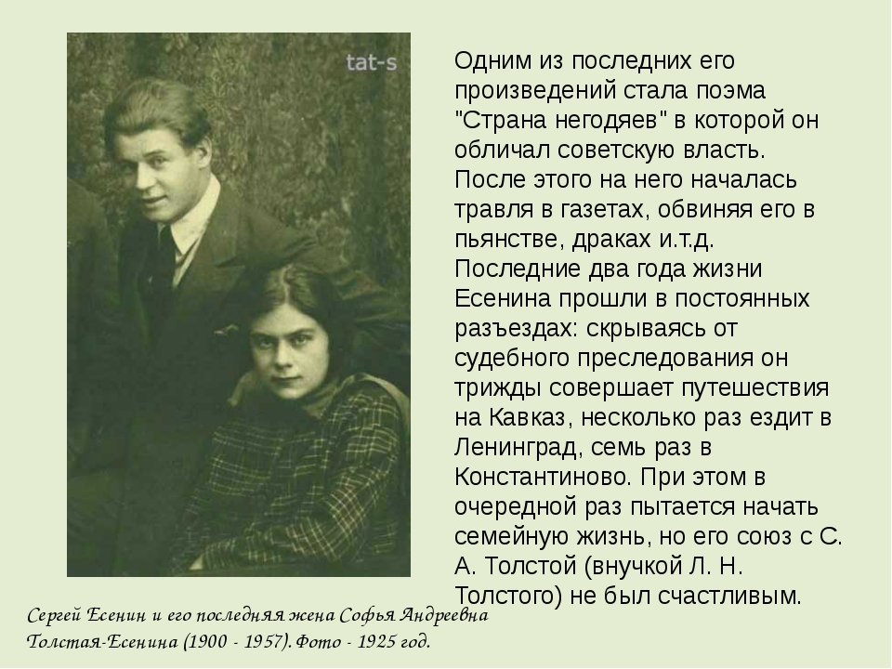
Софья толстая

Slide 29
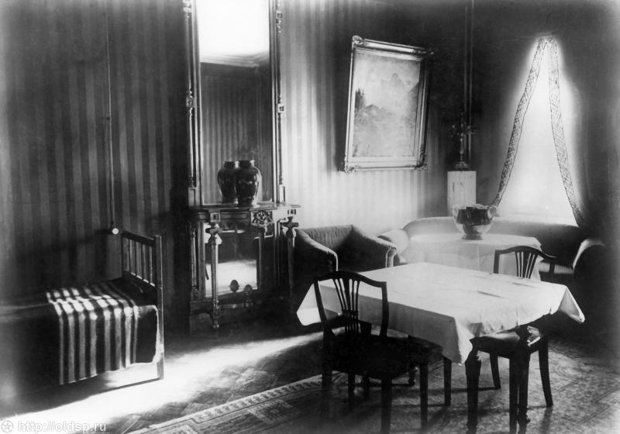
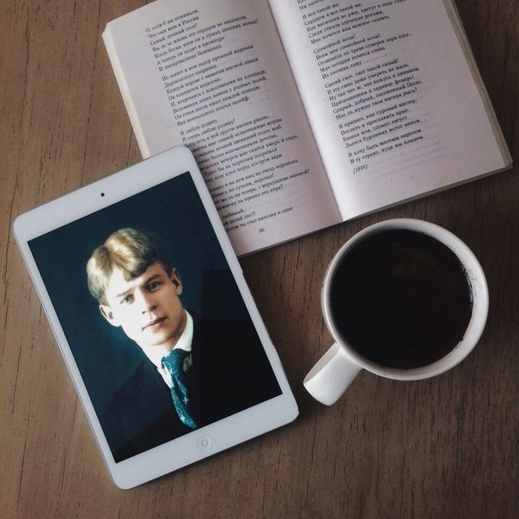
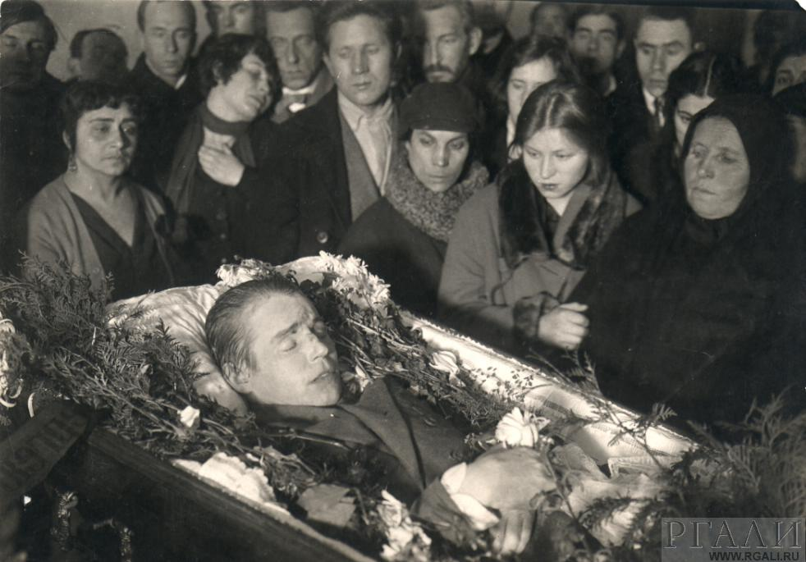
англетер
В ночь на 28 декабря в гостинице «Англетер» Сергея Есенина убивают, инсценировав самоубийство

Slide 30
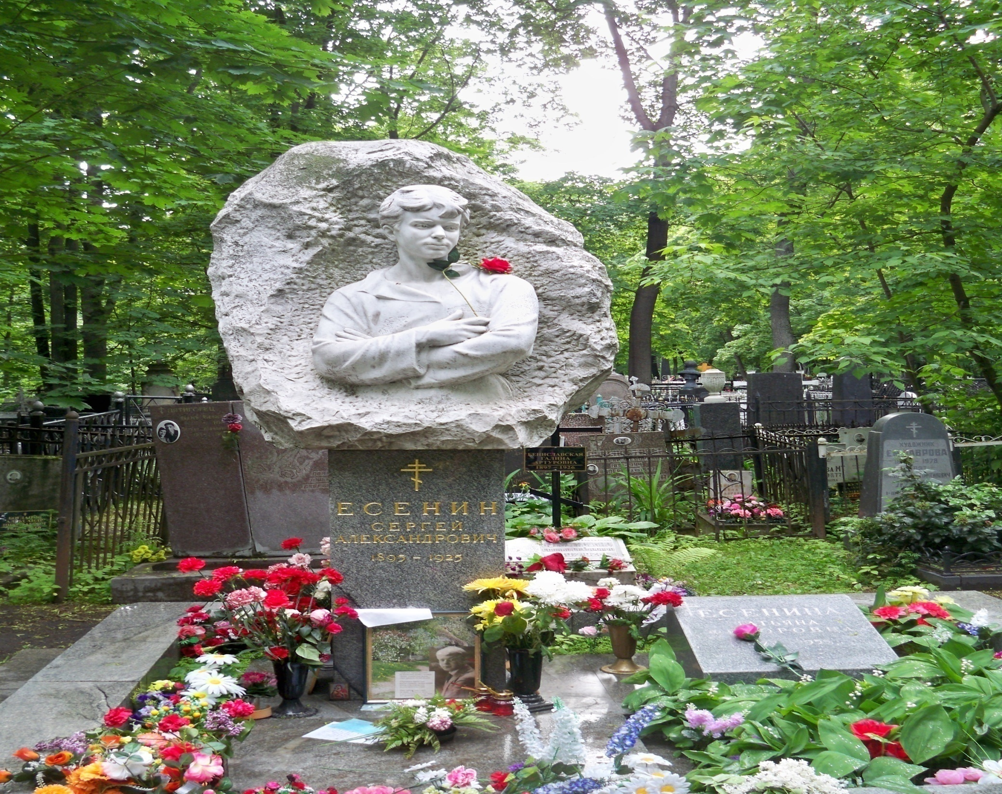

Slide 31
Видео
«До свидания, друг мой, до свидания!»

Slide 32
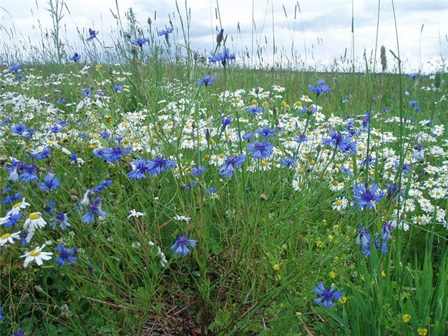
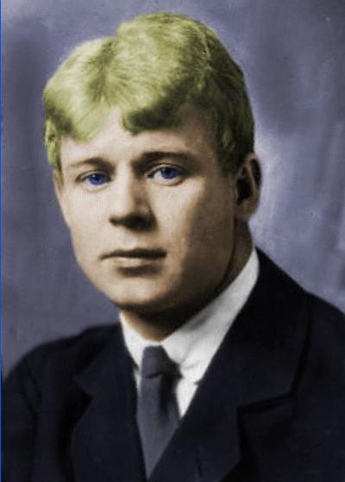
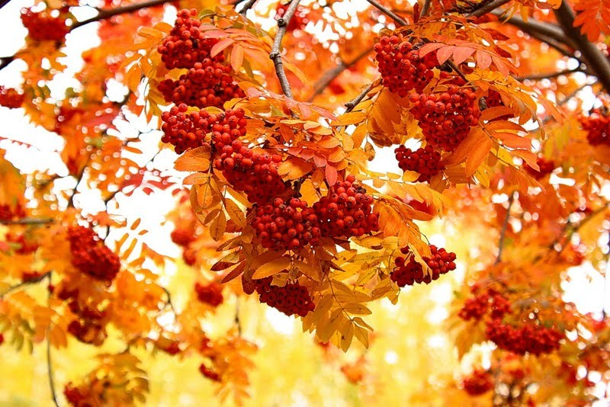

Есенин – нежное имя.
Какой чистый и какой русский поэт!

Slide 33
Интернет – ресурсы: https://ru.wikipedia.org/wiki/ http://yandex.ru/ http://muzofon.com/

